Slide 1


Implementación de un canal
LVDS con codificación 8b10b
Trabajo Final - Técnicas Avanzadas de Diseño Digital
Docente: Ing. Guillermo Jaquenod
Alumno: Ing. Federico De La Cruz Arbizu

Slide 2
Qué es un PET?

Slide 3
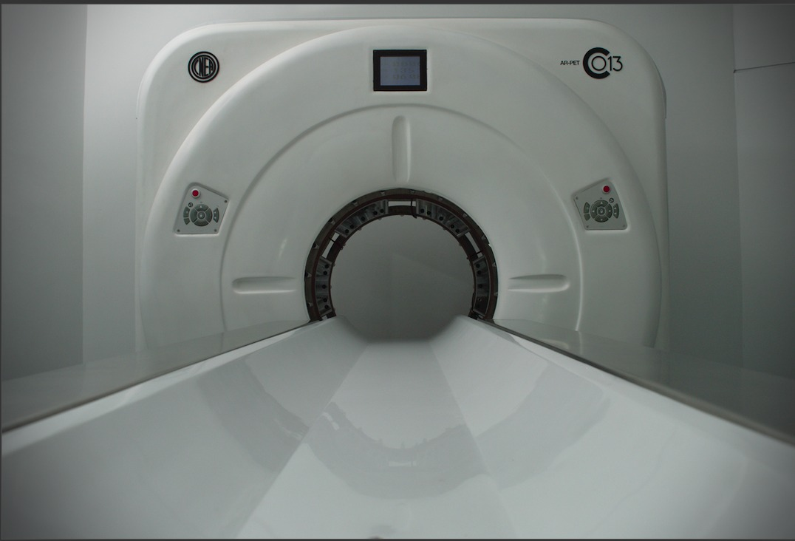

Slide 4
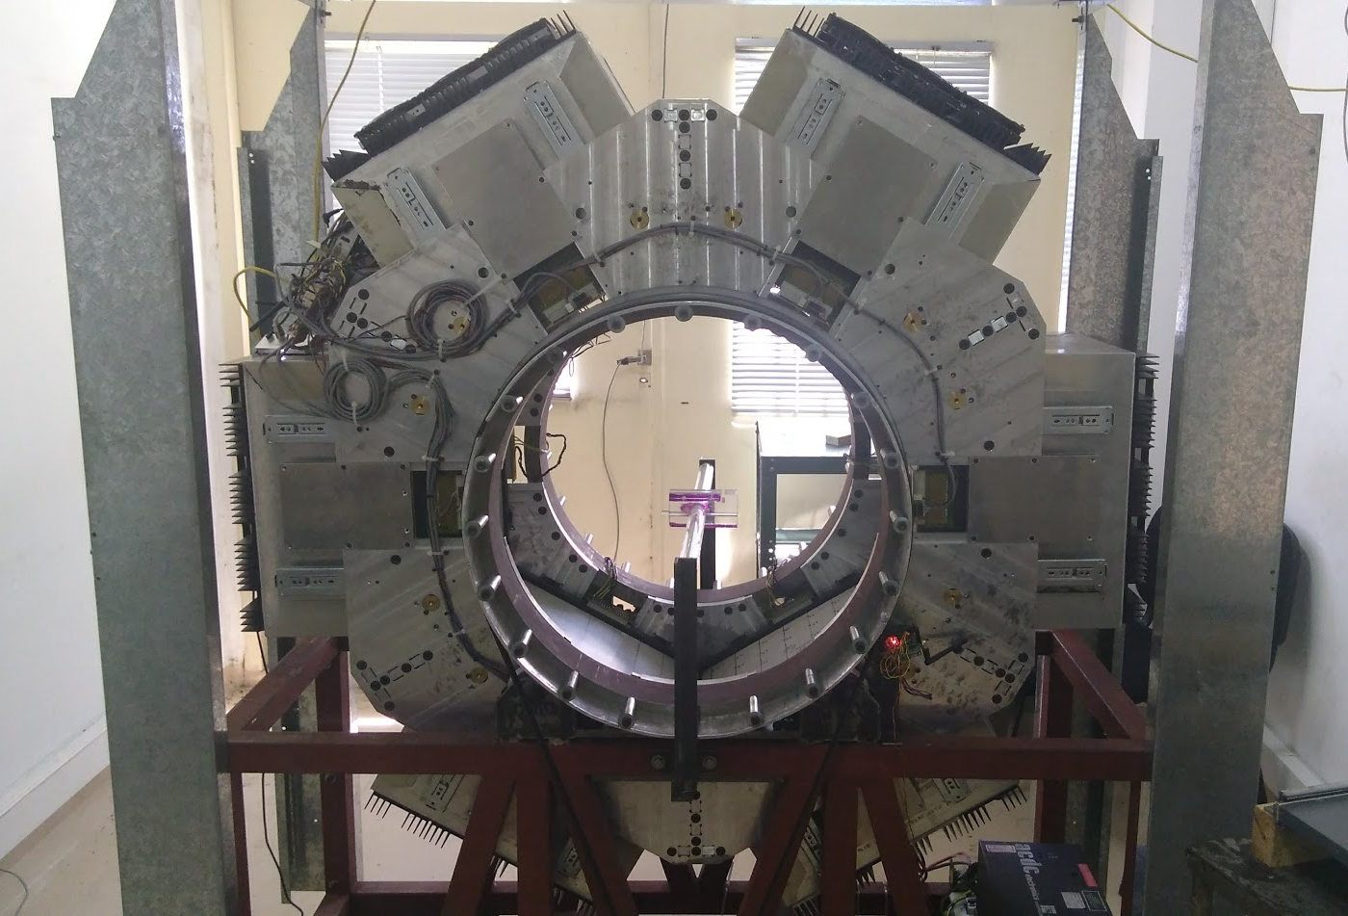

Slide 5
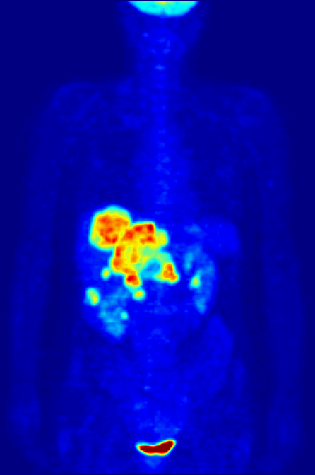

Slide 6
Emisión y aniquilación de positrones?

Slide 7
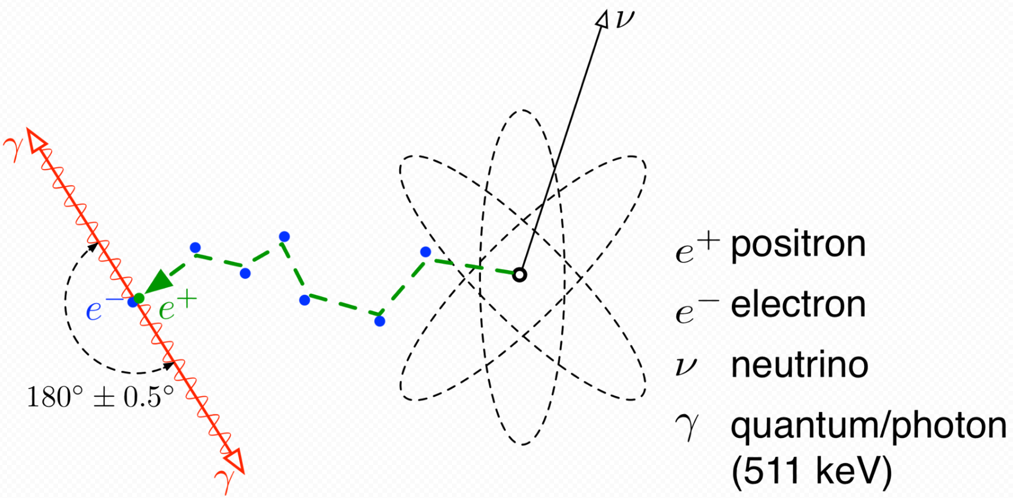

Slide 8
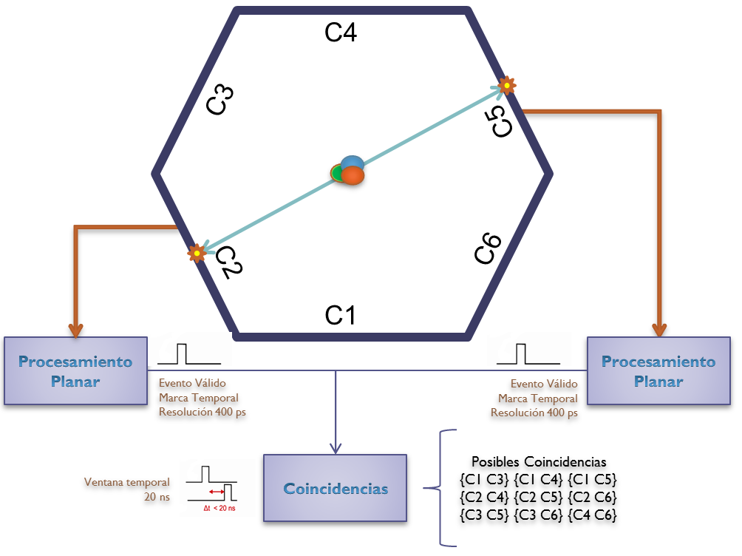

Slide 9


